Slide 1



















City Centre Doctor Project
Olomouc
18. 9. 2017

Slide 2
Obsah
Jak se zapojit do OP URBACT?
Proč jsme se zapojili?
O projektu
WP 1 – projektové řízení
WP2 – mezinárodní výměna
WP3 – místní politika
WP4 – publicita
Cíl projektu
Naše očekávání

Slide 3
1, Jak se zapojit do OP URBACT?
Nejdříve je nejdůležitější definovat vlastní oblast zájmu (dle prioritních os programu).
OP URBACT otevírá výzvy k projektovým záměrům.
Na internetových stránkách programu lze nalézt možné partnery a projektové záměry. Poté stačí jen kontaktovat potřebnou osobu.
Národní kontaktní místo zasílá pravidelný monitoring možných sítí – to byla i naše cesta k zapojení do OP URBACT.

Slide 4
2, Proč jsme se zapojili?
Tento projekt řeší problematiku oživení městského centra a jeho zatraktivnění jak pro občany města, tak i pro podnikatele.
„Innovation in the centres of smaller cities to retain local custom and to attract businesses and create employment“

Slide 5
2, Proč jsme se zapojili?
Cílem je získat nové informace a nápady pro rozvoj městského centra.
Vytvoření Integrovaného akčního plánu.
Komunitně vedené projektové aktivity.
Město Valašské Meziříčí plánuje celkovou rekonstrukci městského centra.

Slide 6
3, O projektu
Před realizační fází proběhl detailní screening lead partnerem projektu (2 kola výběrového řízení potenciálních partnerů).
Do projektu je zapojeno celkem 10 evropských měst podobné velikosti.

Slide 7
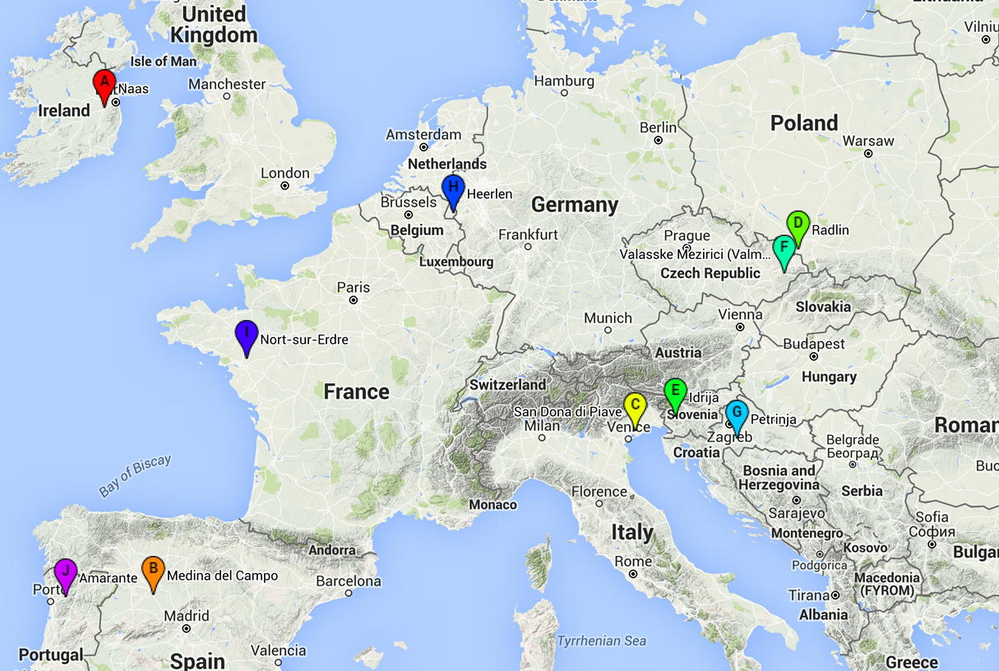
A – Naas
B – Medina del Campo
C – San Doná di Piave
D – Radlin
E – Idrija
F – Valašské Meziříčí
G – Petrinja
H – Heerlen
I – Nort-sur-Erdre
J – Amarante

Slide 8
Projekt je rozdělen do 4 částí:
WP – projektové řízení
WP – mezinárodní výměna
WP – místní politika
WP – publicita

Slide 9
4, WP 1 – projektové řízení
Celkový rozpočet projektu: 744 531,57 EUR
Rozpočet města Val. Meziříčí: 47 975,83 EUR
Spolufinancování: 7 196,37 EUR
Rozpočet je členěn na kapitoly, které umožňují přesun až 20 % financí z jedná kapitoly do druhé.
Ex – post financování, tz. že po certifikaci výdajů Centrem pro regionální rozvoj dojde k proplacení uznatelných výdajů.

Slide 10
4, WP 1 – projektové řízení
OP URBACT doporučuje pracovní úvazek ve výši 1,0 (projektový manažer, koordinátor projektu, finanční manažer).
Veškeré nejasnosti vždy konzultovat s Lead Partnerem , CRR nebo Národním kontaktním místem.
Veškeré výdaje se nahrávají do systému Synergie CTE, ve kterém probíhá jejich validace.
Oficiální komunikace jen v ANGLIČTINĚ = možné problémy.

Slide 11
5, WP 2 – mezinárodní výměna
Jedna z nejzásadnějších projektových aktivit.
V rámci projektu probíhá mezinárodní výměna zkušeností. Partneři se navzájem navštěvují a konzultují danou problematiku.
Stěžejní role Lead experta.
Projekt hradí veškeré výdaje vzniklé s těmito cestami.

Slide 12
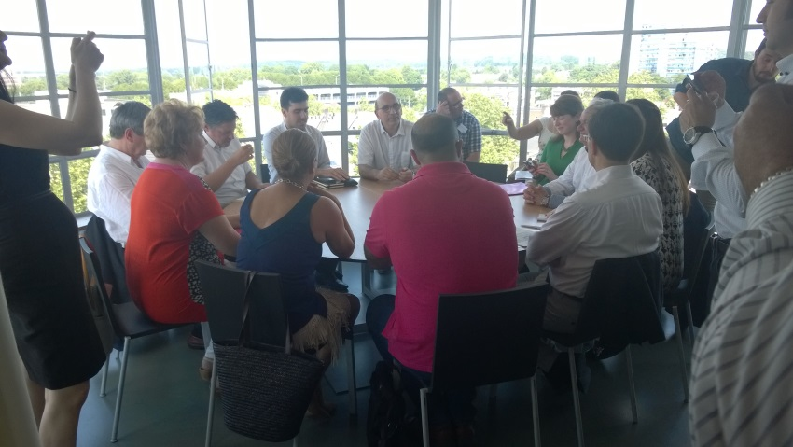
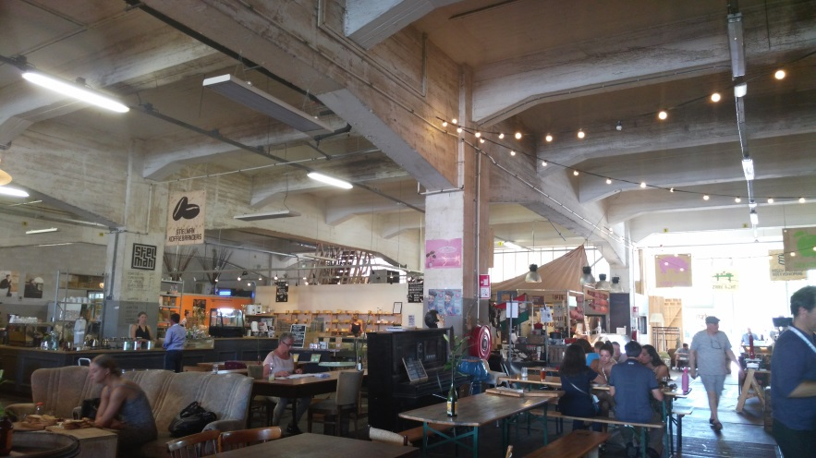
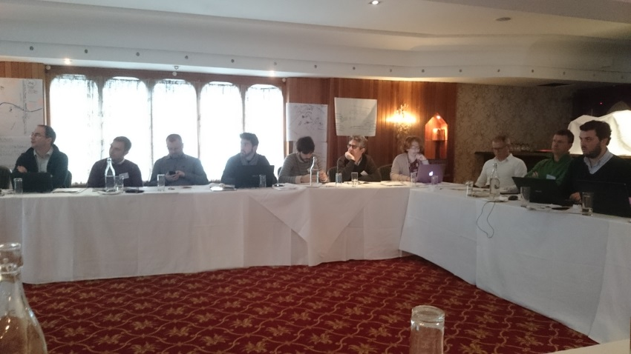
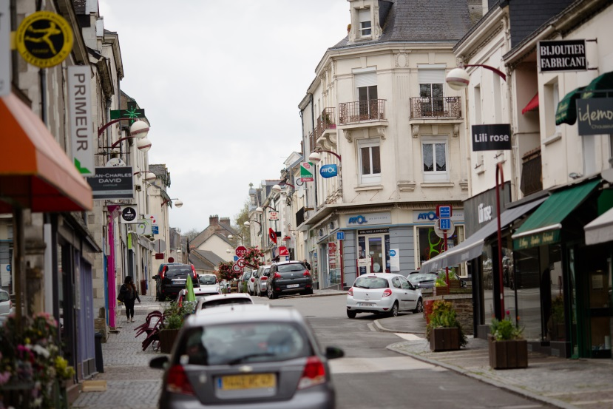
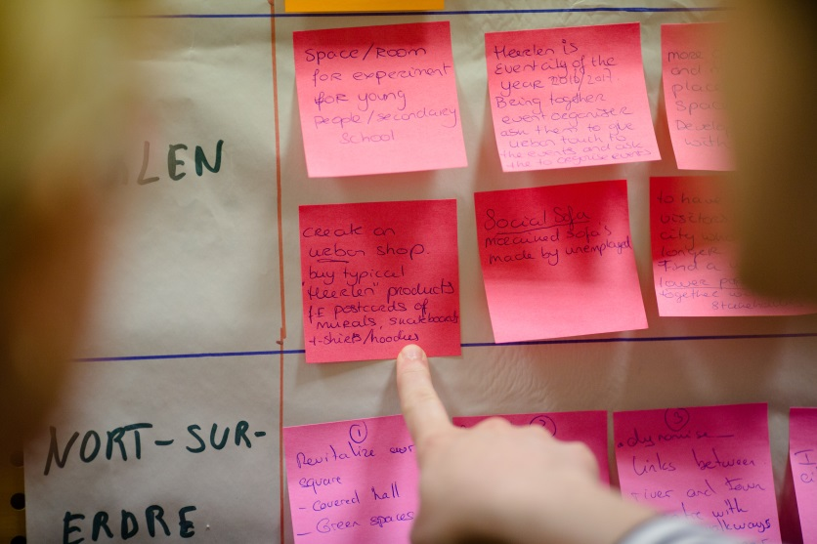
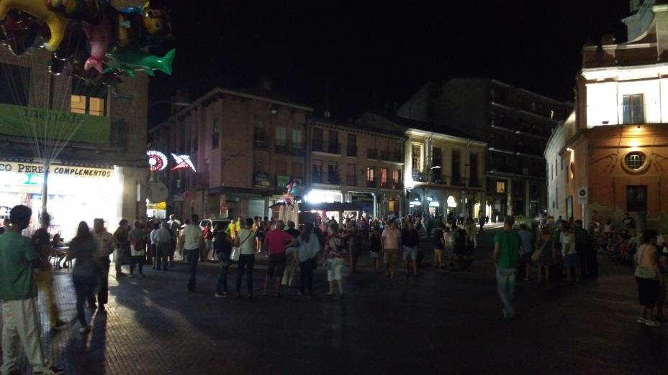
5, WP 2 – mezinárodní výměna

Slide 13
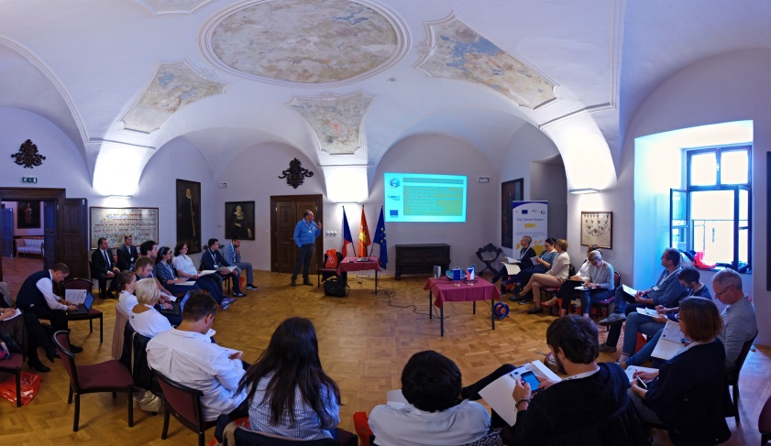
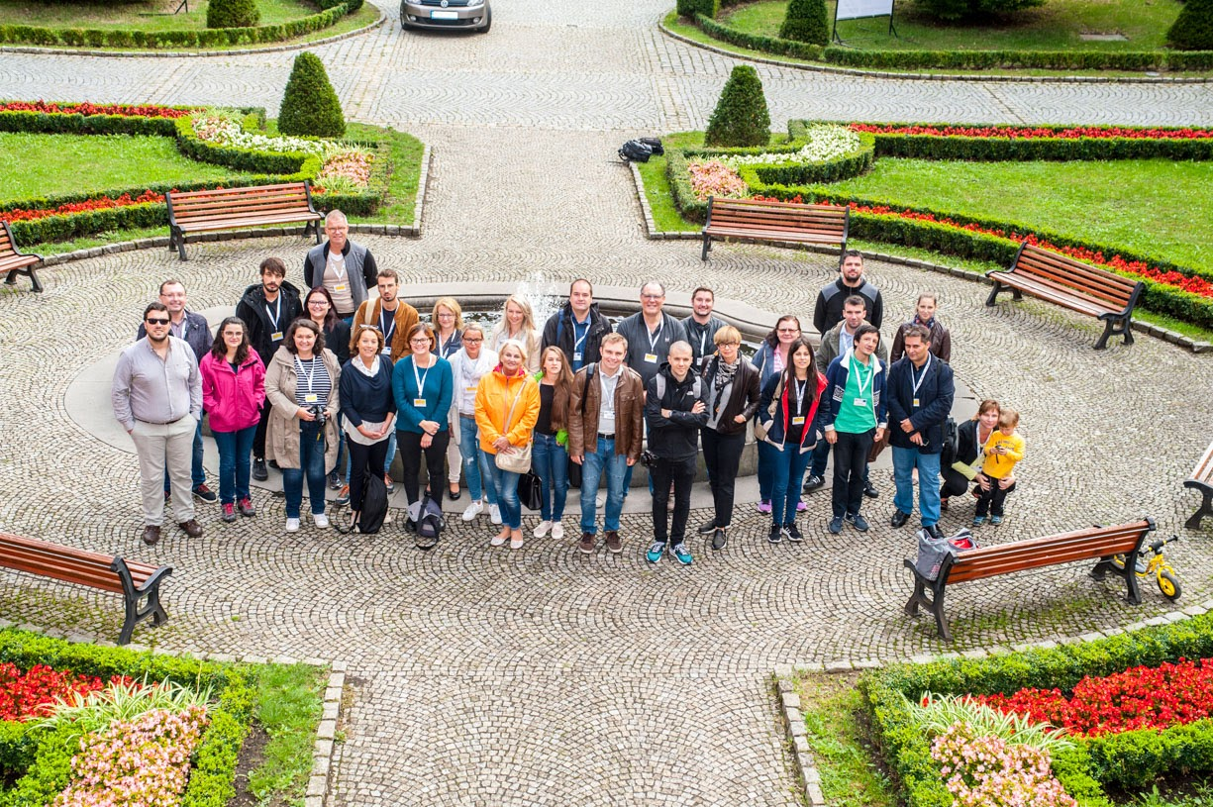
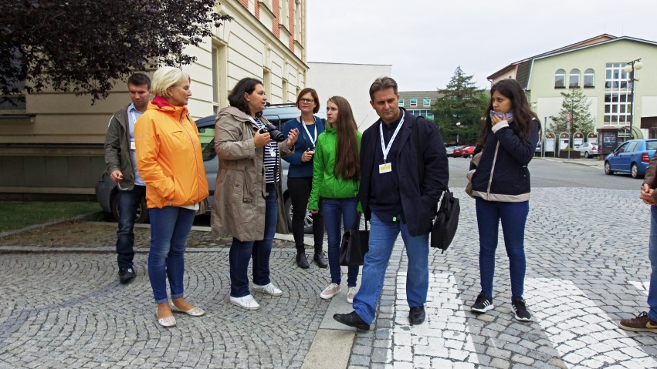
5, WP 2 – setkání ve Valašském Meziříčí

Slide 14
6, WP 3 – místní politika
Cílem je zapojit občany a na základě jejich podnětů a nápadů vytvořit Integrovaný akční plán.
Hlavní nástroj: URBACT LOCAL GROUP (ULG)

Slide 15
Místní struktura
Místní analýza
Nápady
Beta actions
Akční plán
Základní místní průzkum
Místní indikátory
Výměna zkušeností
Local Idea Cafes
Výzkum
ULG
Projektová síť
komunikace
Návrhy akcí
Pilotní evaluace
Finální aktivity
Finální konference
Realizace

Slide 16
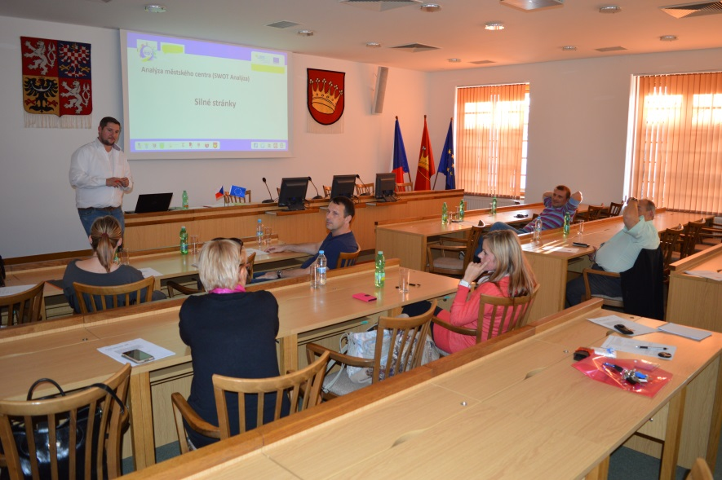
6, WP 3 – místní politika
URBACT LOCAL GROUP
Hlavní nástroj pro práci s veřejností
V současnosti cca 15 členů (odborníci z řad pracovníků města, architekti, marketingoví experti, studenti, restauratéři, podnikatelé, učitelé, zástupci poskytovatelů soc. služeb atd.)

Slide 17
6, WP 3 – místní politika
Místní analýza
V rámci projektu jsme vypracovali obsáhlou místní analýzu.
Zahrnuje údaje jak z dotazníkového šetření, tak i cíleného pozorování členů ULG.

Slide 18

Analýza městského centra
Výsledky dotazníkové šetření:
Nejčastější způsob, jakým se dopravujete do centra města
Pěšky | 179
Na kole | 16
Autobusem | 9
Městskou hromadnou dopravou | 5
Autem | 74
Ostatní | 1

Slide 19
Analýza městského centra
Výsledky dotazníkové šetření:
Jste spokojen (a) s otevíracími hodinami obchodů na náměstí?
Zcela nespokojen | 29
Spíše nespokojen | 48
Nevím | 51
Spíše spokojen | 95
Zcela nespokojen | 60

Slide 20
6, WP 3 – místní politika
Idea Café a Ideas Generation
Aktivity zaměřené na získání nápadů a inovací od veřejnosti.
  veřejné projednání
  neformální diskuze s občany
  celodenní událost v centru města
  Video z akcí

Slide 21
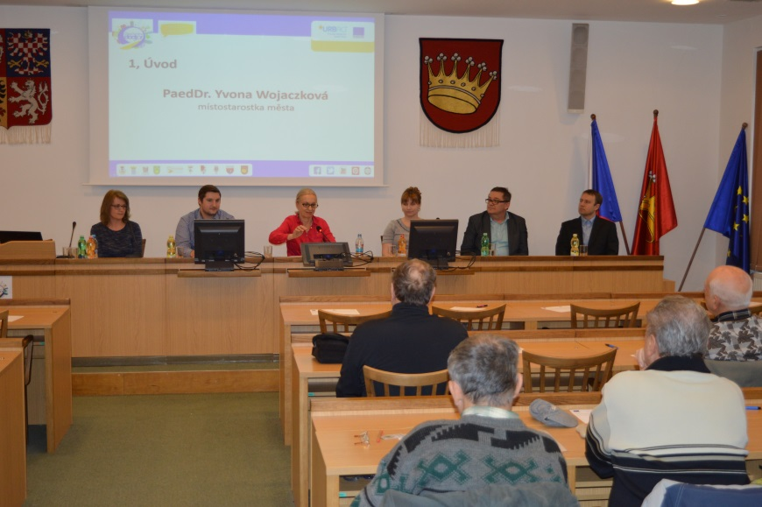
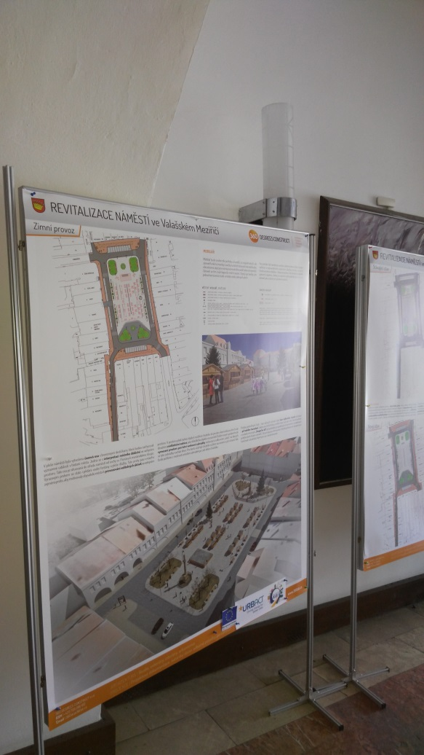
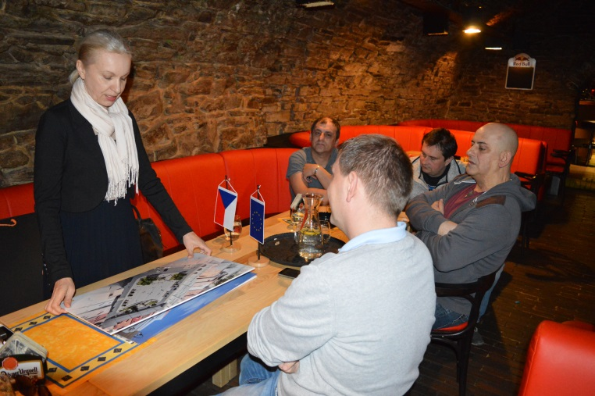
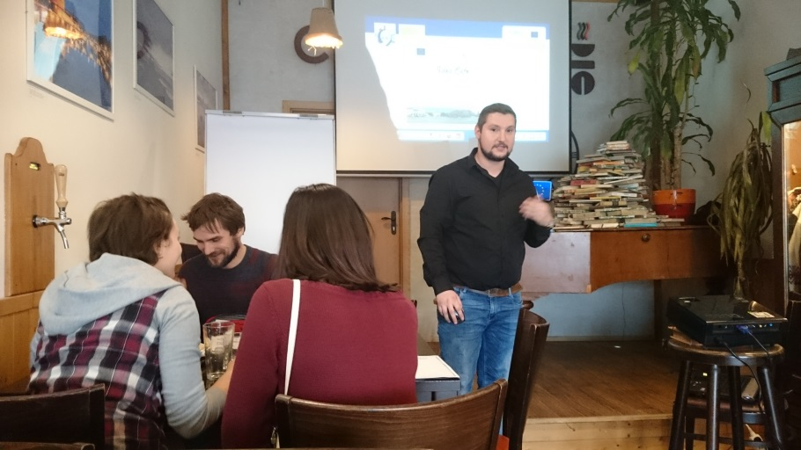
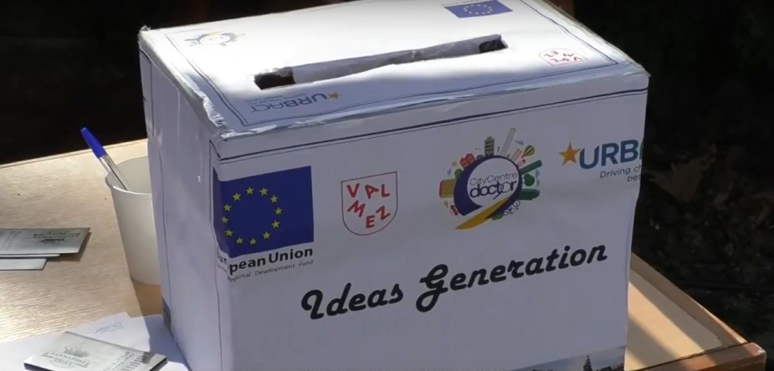
6, WP 3 – místní politika

Slide 22
6, WP 3 – místní politika
Beta akce
Reálné výstupy projektu směřující k oživení městského centra.
  snaha o inovace veřejného prostoru
  výstup práce ULG
  jak dlouhodobého charakteru, tak i jednodenní událost

Slide 23
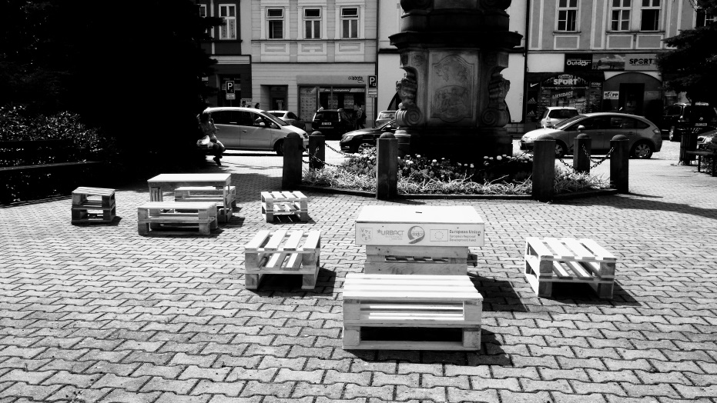
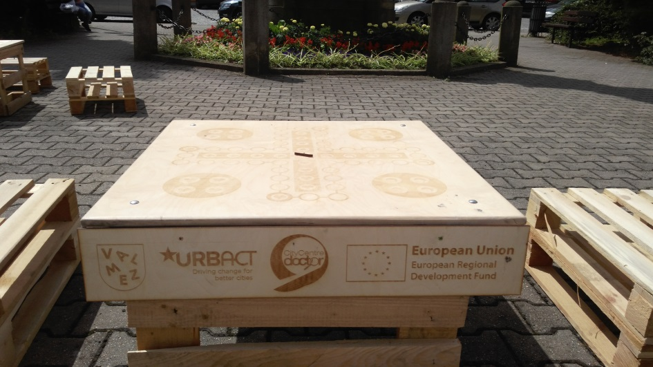
6, WP 3 – místní politika
Beta akce

Slide 24
7, WP 4 – publicita
Standardně vedená publicita:
Správně uvedené loga atd.
Důraz na užívání sociálních sítí (Twitter, Facebook atd.).
Snaha o co největší interaktivitu s občany.
Každý partner disponuje svým marketingovým mixem.

Slide 25
8, Cíl projektu
Vypracování integrovaného akčního plánu
Souhrnný návod na oživení městského centra.
Zásobník možných opatření jak zatraktivnit městské centrum.
Vytvoření místní podpůrné skupiny a větší zapojení veřejnosti
Komunitně vedený rozvoj města.
Moderní a aktivní přístup.

Slide 26
9, Naše očekávání?
Zlepšit informovanost občanů města.
Zvýšit zapojení veřejnosti do místního dění.
Zatraktivnit městské centrum.
Zkvalitnit služby v městském centru.
Dát centru „duši“.

Slide 27
Děkuji za pozornost!

Slide 28

Kontakty:
Antonín Hořín – ULG koordinátor
horin@muvalmez.cz
Václav Valčík – projektový manager
valcik@muvalmez.cz

